Slide 1


Slide 2



人教版 语文 五年级 上册
13 少年中国说
初读感知

Slide 3

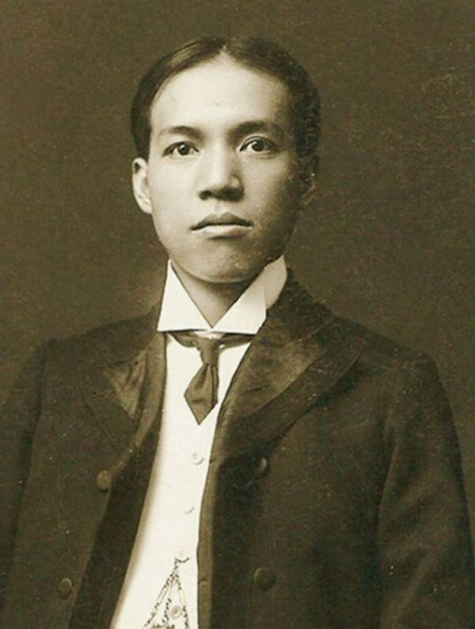
梁启超(1873—1929)：字卓如，一字任甫，号任公，又号饮冰室主人。清朝光绪年间举人，中国近代思想家、政治家、教育家、史学家、文学家。戊戌变法(百日维新)领袖之一，中国近代维新派、新法家代表人物。
主要作品：《饮冰室合集》。
走近作者

Slide 4
写作背景
《少年中国说》写于1900年，戊戌变法后，梁启超流亡日本之时。当时由于帝国主义的侵略，中国爆发了义和团爱国运动。帝国主义联合起来，组成八国联军，勾结清政府，镇压义和团运动。当时八国联军制造舆论，污蔑中国是“老大帝国”，是“东亚病夫”，是“一盘散沙”，不能自立，只能由列强共管或瓜分。而中国人中，有一些无知昏庸者，也跟着叫嚷“中国不亡是无天理”“任何列强三日内就可以灭亡中国”，散布悲观情绪，民族危机空前严重。为了驳斥帝国主义分子的无耻滥言，也纠正国内一些人自暴自弃、崇洋媚外的奴性心理，唤起人民的爱国热情，激起民族自尊心和自信心，梁启超适时地写出这篇《少年中国说》。

Slide 5


朗读视频
1.自由朗读课文，圈出生字词，不会读的字查字典解决，难读的地方多读几遍，没把握的地方作批注。
2.听范读，注意自己标注的地方，看自己哪些地方读的不准确。
3.再读一遍，把课文读通读顺，结合注释理解课文内容。

Slide 6


我会读
xiè
lín
huáng
倾泻
鳞爪
惶恐
tāi
lǚ
zāi
初胎
履行
美哉

Slide 7
易错音
读下面的词语，给加红的字选择正确的读音。
壮哉（zāi zhāi） 纵（zhòng zòng ）横
鱼鳞(líng lín ) 惶（huáng huán)恐
√
√
√
√

Slide 8

识字日出
库
临
浸
膝
融
乳

Slide 9
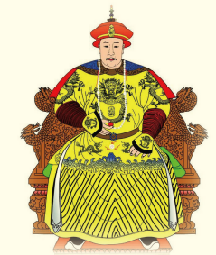

同音易混字
字义：君主。
皇
组词：（皇城）（皇宫）（冠冕堂皇）
huáng
字义：恐惧。
惶
组词：（惶恐）（惊惶）（惶惶不安）
运用：在金碧辉煌的皇宫里，宫女们常常惶惶不安。

Slide 10


多音字
加点的字是多音字！
关注下面句子中的加点字，看看你有什么发现？
故今日之责任，不在他人，而全在我少年。
.
shǎo (多少)
shào (少年)
少
注意加点字的读音！
读一读：有多少(shǎo)少(shào)年儿童向往加入少(shào)年先锋队。
.
.
.

Slide 11

指导朗读
这是课后第1题哦！
正确、流利地朗读课文，做到连贯而有气势。
朗读如何做到连贯而有气势
本课语言高度概括，气势宏大，感情饱满，读起来朗朗上口。朗读时要把握节奏和语气，还要有饱满的感情，边读边想象少年中国未来的灿烂前景。

Slide 12
正确流利地朗读课文片段，做到连贯而有气势。
少年智则国智，少年富则国富，少年强则国强，少年独立则国独立，少年自由则国自由，少年进步则国进步，少年胜于欧洲则国胜于欧洲，少年雄于地球则国雄于地球。
.
.
.
.
.
.
.
.
.
.
.
.
.
.
.
.
.
.
.
.
.
.
.
.

Slide 13
指名朗读课文，听评朗读效果。
1.课文生字、多音字读音是否正确。
2.朗读是否做到正确、流利。
3.是否能读得连贯而有气势。

Slide 14
整体感知
默读课文，思考：作者心目中的中国是怎样的？
作者心目中的中国是一个智慧、富有、强大、独立、自由、进步、胜于欧洲，雄于地球，充满生机、朝气的中国。

Slide 15
提示：点击生字进入详细讲解。
我会写
泻
潜
试
胎
皇
履
纵
疆
观察生字在田字格中的位置，讨论书写注意事项。

Slide 16
泻
潜
试
胎
皇
履
疆
左右结构
独体结构
半包围结构
上下结构

Slide 17


xiè
泻
写字上边是冖、横上没点，竖折折钩的两竖下边都稍向左拉，下横稍长。
左窄右宽。
结构：左右
音序：X 部首：氵
易错提示：右下部“与”的第一笔是横哦！
组词：奔泻 一泻千里
笔画：八
Notes:
17

Slide 18
qián
潜
第一个夫字稍小、捺变为一点，下边日字要窄小。
笔画多、要写紧凑。
结构：左右
音序：Q 部首：氵
易错提示：右下部是“日”不是“目”哦！
组词：潜伏 潜移默化
笔画：十五
Notes:
18

Slide 19
shì
试
式字上横稍短并向上拉，工字要小、下横变为一提，斜钩要长。
左窄右宽。
结构：左右
音序：S 部首：讠
易错提示：斜勾上不要多一撇哦！
组词：试探 跃跃欲试
笔画：八
Notes:
19

Slide 20
tāi
台字撇折的撇长、折由重到轻往上拉、末端点要重，口要小。
胎
月字要窄长。
结构：左右
音序：T 部首：月
易错提示：右上部不是“合”哦！
组词：胎儿 怀胎十月
笔画：九
Notes:
20

Slide 21
huáng
皇
王字扁宽、上边两横窄、下横要长。
日字要扁窄、左右两竖都稍向里收。
易错提示：上部是白不是日哦！
结构：上下
音序：H 部首：白
组词：皇帝 张皇失措
笔画：九
Notes:
21

Slide 22
lǚ
履
里面是彳，复字中间是日字，又字左边有一撇不能丢掉。
尸字上边没点。
结构：半包围
音序：L 部首：尸
易错提示：右下部是个夊！
组词：履历 如履薄冰
笔画：十五
Notes:
22

Slide 23
jiāng
笔画多要写紧凑，弓字下框要长、土字要小。
疆
右边上横要短、中间横要长。
结构：左右
音序：J 部首：弓
易错提示：弓字里的土不能丢！
组词：疆土 万寿无疆
笔画：十九
Notes:
23

Slide 24

写一写
1.在生字本上练习书写，师生评价。
2.听写生字、词语。
3.对照下面的词语，同桌互批，纠正错字。
一泻汪洋 潜水 双胞胎 步履 试验 皇帝 边疆

Slide 25
课堂小结
再读课文，选一选，填一填。
作者面对腐败无能的封建统治阶级，为唤醒民众，救国图强，写下了气吞山河的《少年中国说》。文章以______喻________，号召“______________”肩负起救国的责任，为创造一个繁荣富强的“__________”而努力。
人
国
中国少年
少年中国

Slide 27


